Slide 1
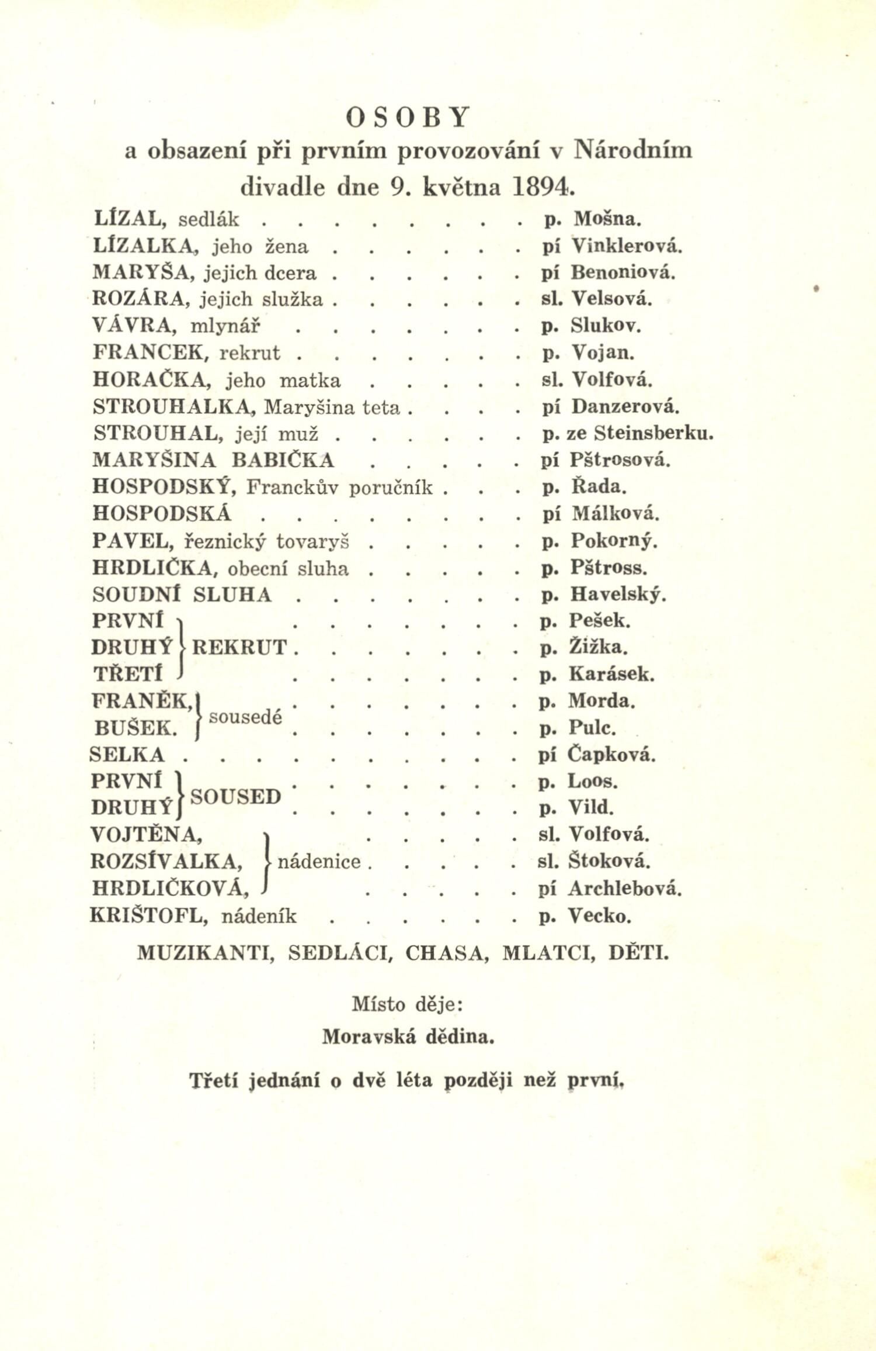
MARYŠA…? Malé analytické cvičení na misanscény

Slide 2
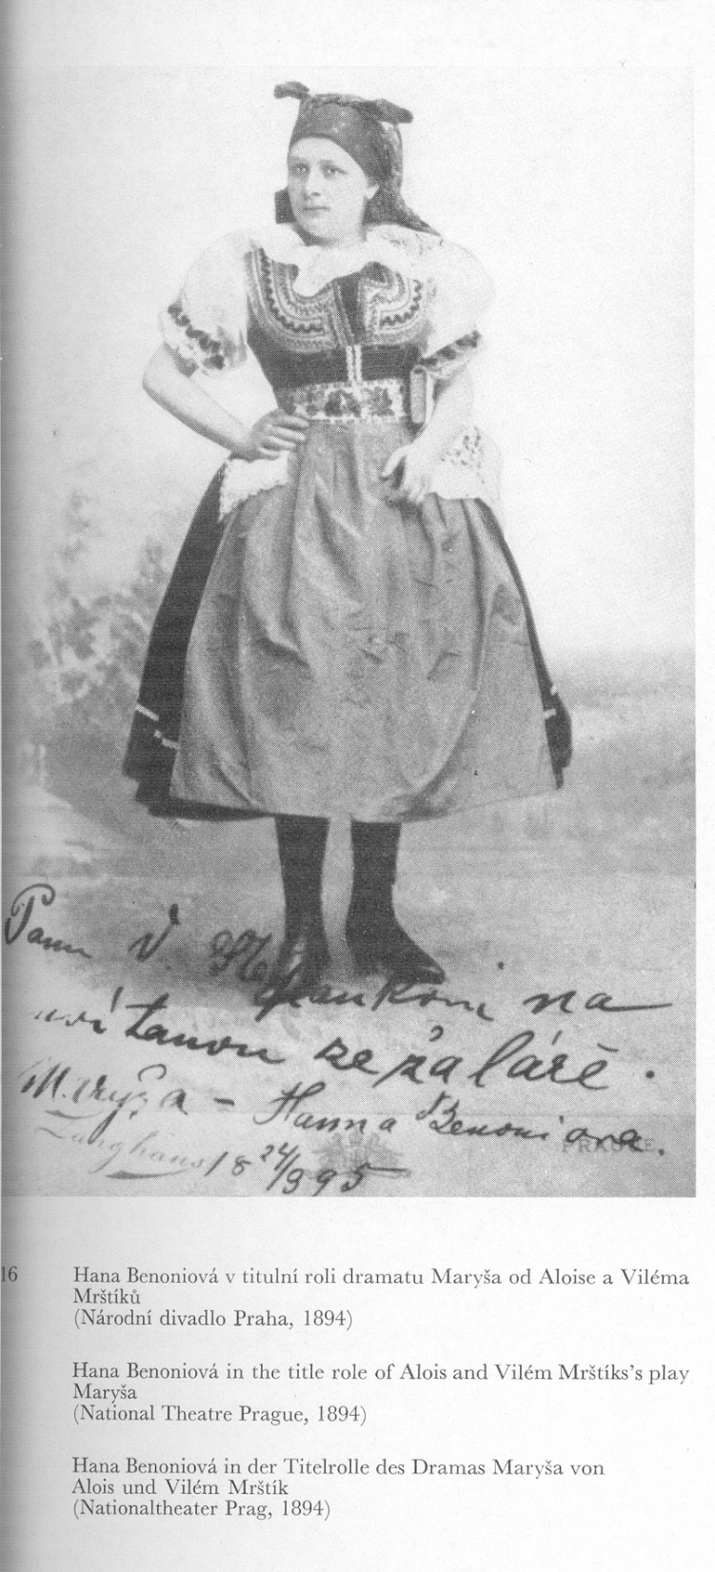
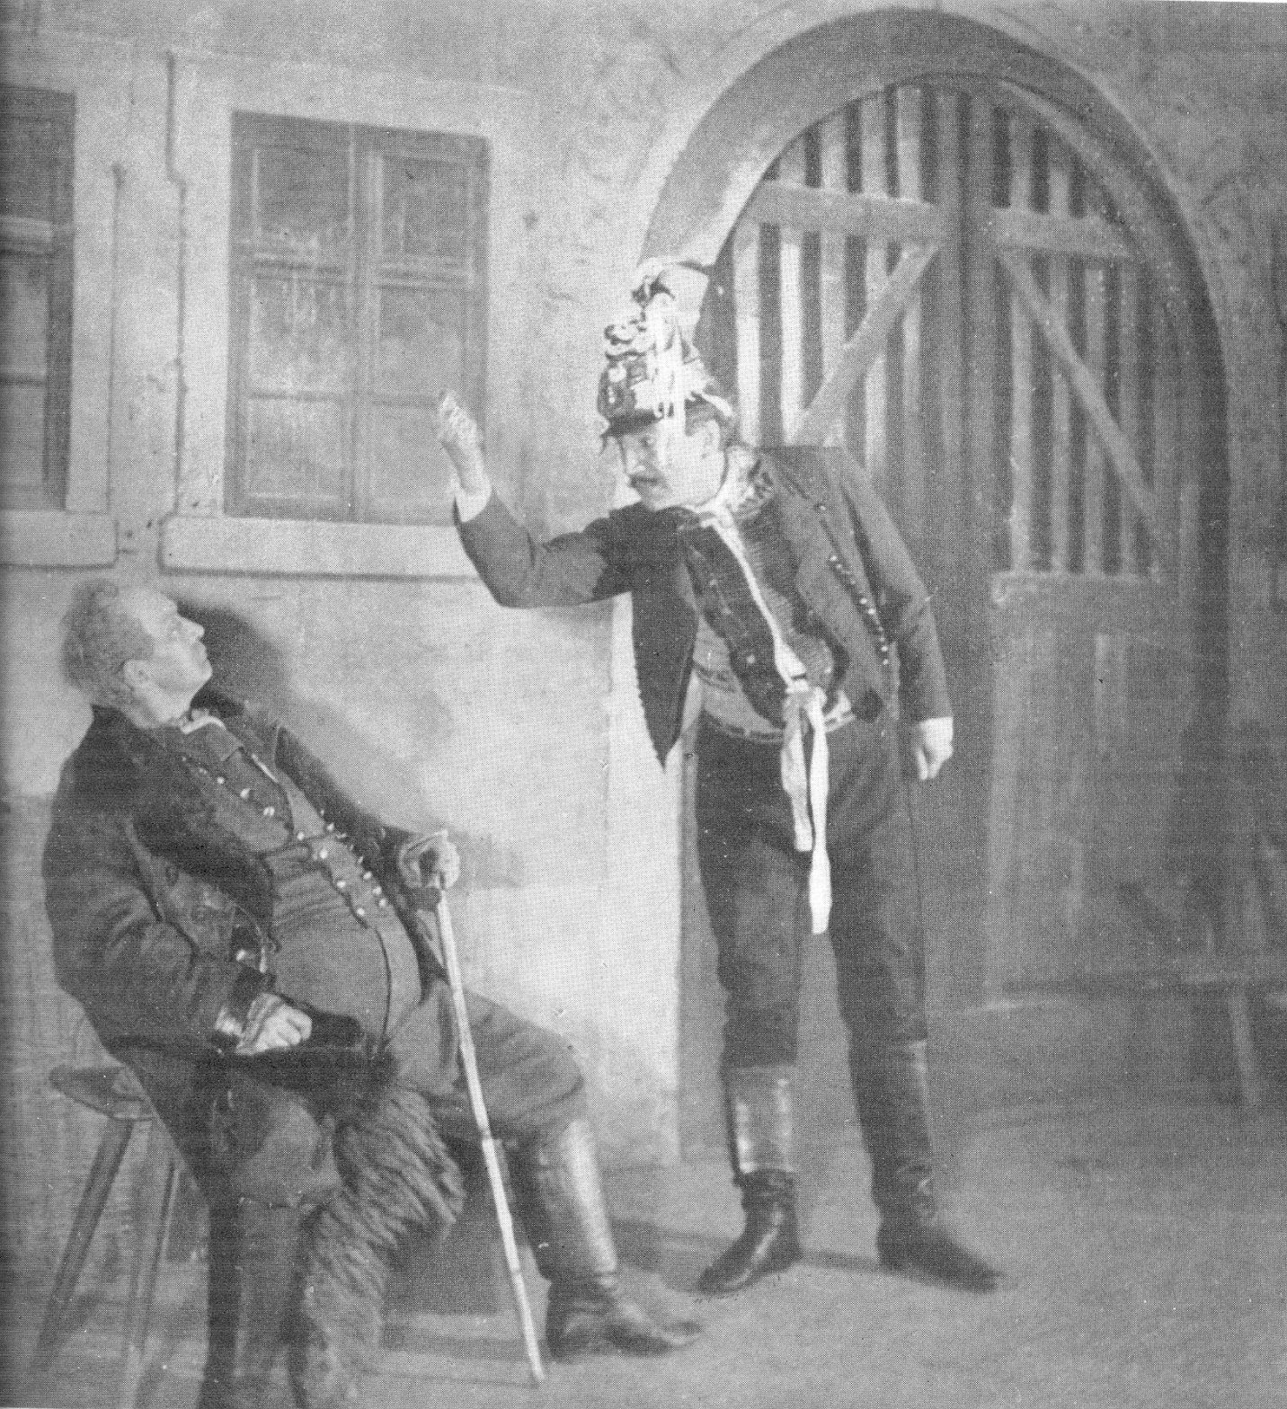

Slide 3
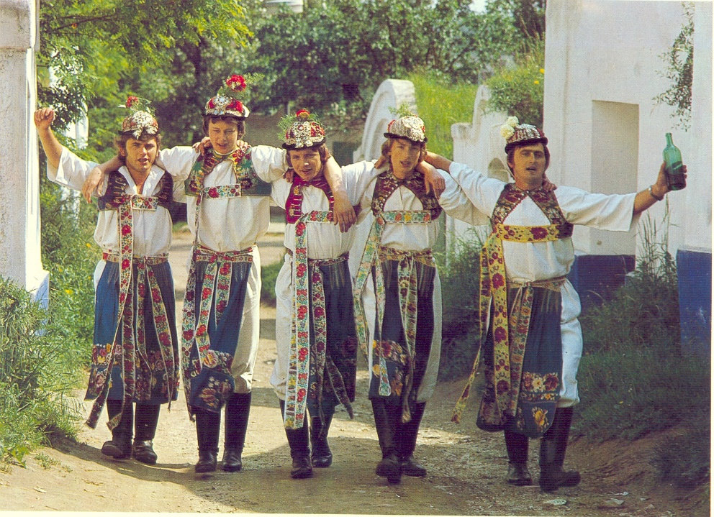
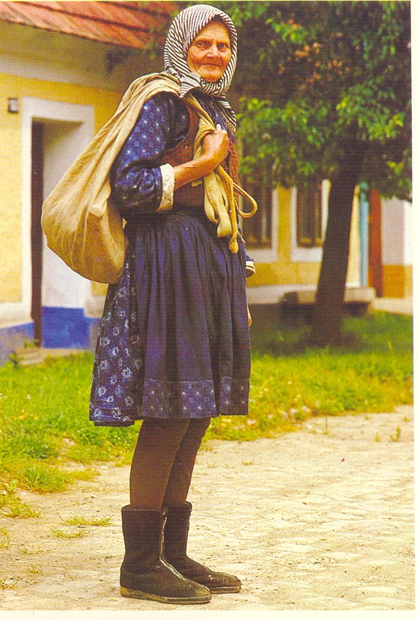
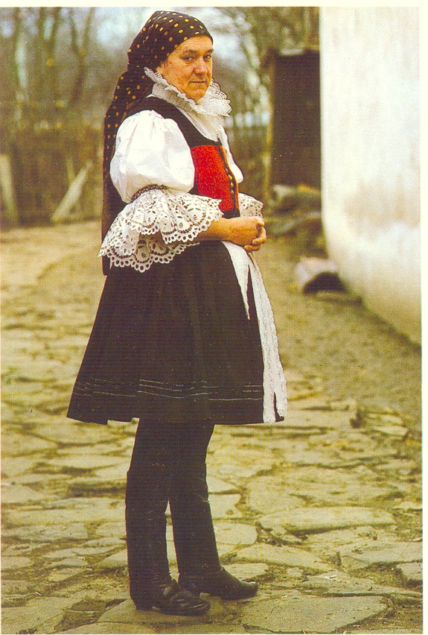
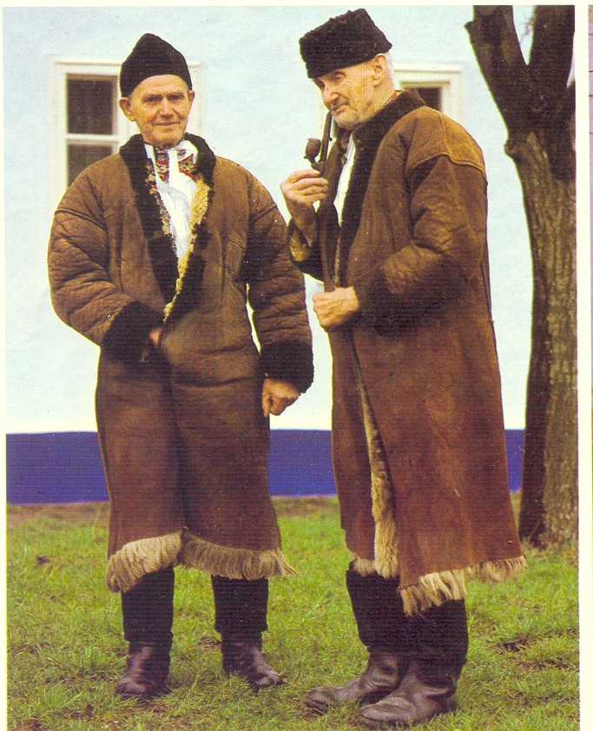
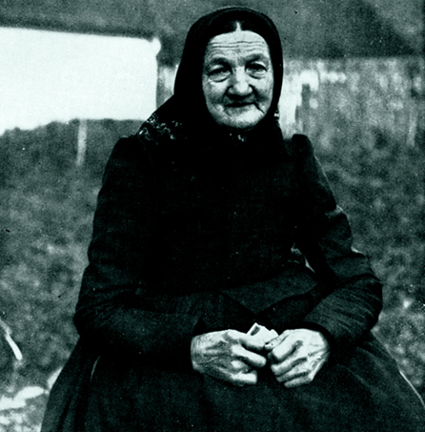

Slide 4
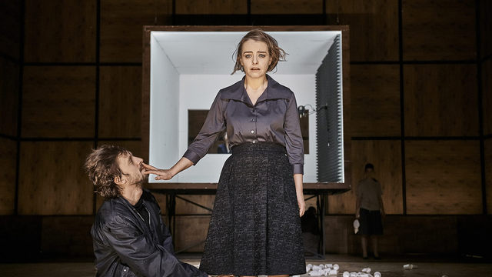
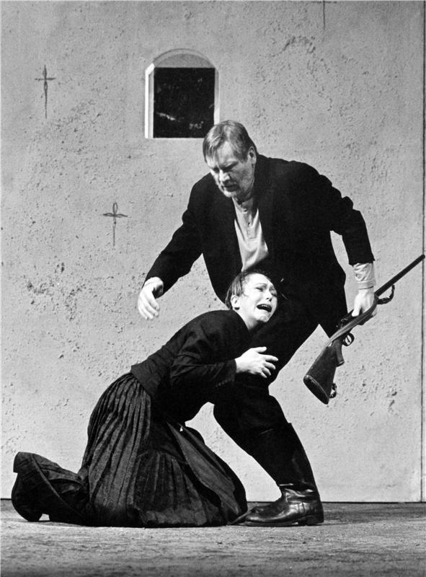
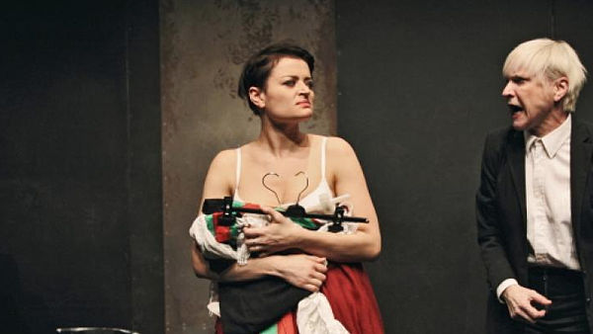
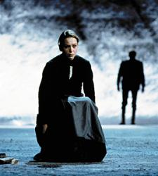
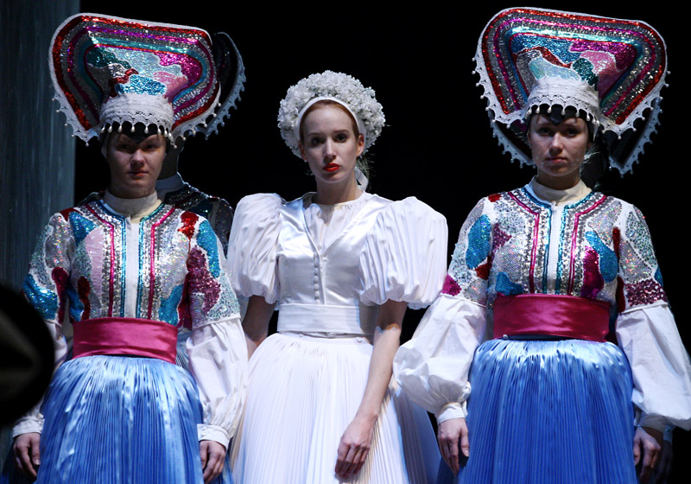

Slide 5
Srovnání dialogu Maryšy a Francka z prvního dějství
Verze Grossmanova – 1981
Verze Krobotova – 1989
Základní otázky:
Jaký je vztah mezi Maryšou a Franckem?
Jak se to projevuje v jejich chování? A jak se to promítá do režijní práce s misanscénou?
Jaké jsou kostýmy, hudba, prostor?
Co vás nejvíc překvapilo, pokud něco…?

Slide 6
Úkol
Porovnejte režijní výklad scény setkání Francka a Maryšy ve čtvrtém dějství
(opět ve verzi Grossman x Krobot)
Základní otázky jsou vlastně stejné:
- Jaký je vztah mezi Maryšou a Franckem (resp. kam se vyvinul)?
- Jak se to projevuje v jejich chování? A jak se to promítá do režijní práce s misanscénou?
- Jaké jsou kostýmy, hudba, prostor?
- Co vás nejvíc překvapilo, pokud něco…?

